Slide 1
ОБЩЕСТВО С ОГРАНИЧЕННОЙ ОТВЕТСТВЕННОСТЬЮ «НАУЧНО-ПРОИЗВОДСТВЕННОЕ ПРЕДПРИЯТИЕ «СВАРОЧНЫЕ ТЕХНОЛОГИИ»
ВЕДУЩЕЕ В РОССИИ ПРЕДПРИЯТИЕ ПО РАЗРАБОТКЕ И ПРОИЗВОДСТВУ ОБОРУДОВАНИЯ ДЛЯ ЭЛЕКТРОКОНТАКТНОЙ СВАРКИ ЖЕЛЕЗНОДОРОЖНЫХ И ТРАМВАЙНЫХ РЕЛЬСОВ, В ТОМ ЧИСЛЕ И ТЯЖЕЛОГО ЭЛЕКТРОСВАРОЧНОГО ОБОРУДОВАНИЯ, А ТАКЖЕ ОБОРУДОВАНИЯ ДЛЯ НУЖД СТАЛИЛЕТЕЙНЫХ ПРЕДПРИЯТИЙ И МЕТРОПОЛИТЕНА
Г. ПСКОВ, РОССИЯ 2020 год

Slide 2
ИСТОРИЯ И ОСНОВНЫЕ НАПРАВЛЕНИЯ ДЕЯТЕЛЬНОСТИ ПРЕДПРИЯТИЯ – ООО «НПП «СТ»
ИСТОРИЯ СОЗДАНИЯ
ОСНОВНЫЕ НАПРАВЛЕНИЯ ДЕЯТЕЛЬНОСТИ
Общество основано в 2018 году, общая численность более 60 человек.
Несмотря на молодость нашего предприятия, НПП «СТ» быстро, но прочно заняло свое место на рынке тяжелого электросварочного оборудования, поскольку:
- при создании «Научно-Производственного Предприятия «Сварочные Технологии» был учтен опыт и Каховского завода электросварочного оборудования, и Завода «ТЭСО», и Завода «Псковэлектросвар»;
- в нашей команде работает опытный менеджмент в купе с высококлассными техническими специалистами (более 80% сотрудников предприятия имеют многолетний опыт работы на Заводе «Псковэлектросвар»).
Основным направлением деятельности Общества является проектирование и изготовление оборудования для сварки железнодорожных рельсов.
ООО «НПП «СТ» осуществляет тесное сотрудничество с Московским метрополитеном, ОАО «Российские железные дороги» по разработке и поставке технологических линий и рельсосварочных машин.
Поставка рельсосварочной техники, запасных частей и оборудования, а также ремонт оборудования не только собственного производства, позволяет предприятию постоянно пополнять имеющиеся знания и вносить необходимые изменения при производстве оборудования в целях повышения потребительских свойств продукции и совершенствования системы управления качеством.

Slide 3
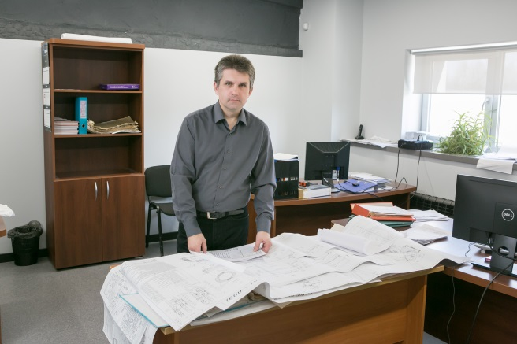
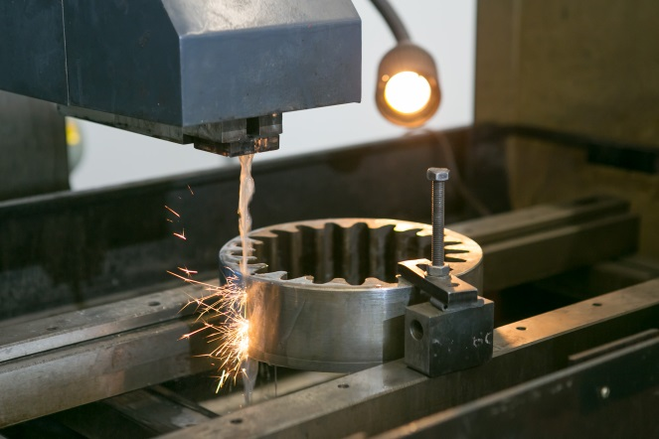
ПРОИЗВОДСТВО ОБОРУДОВАНИЯ ДЛЯ СВАРКИ ЖЕЛЕЗНОДОРОЖНЫХ РЕЛЬСОВ – ОСНОВНОЕ НАПРАВЛЕНИЕ ДЕЯТЕЛЬНОСТИ КОМПАНИИ
наша Компания предлагает комплексные услуги
разработку, производство и комплексную поставку технологического оборудования для сварки железнодорожных рельсов, включающую шеф-монтажные и пусконаладочные работы, а также гарантийное и послегарантийное обслуживание рельсосварочного оборудования
обучение персонала Заказчика в сертифицированном учебном центре
поставку запасных частей для рельсосварочного оборудования.

Slide 4
МОБИЛЬНЫЕ РЕЛЬСОСВАРОЧНЫЕ КОМПЛЕКСЫ
МРК-01СТ - МОБИЛЬНЫЙ СВАРОЧНЫЙ КОМПЛЕКС В КОНТЕЙНЕРНОМ ИСПОЛНЕНИИ
МСК-01СТ - МОБИЛЬНЫЙ СВАРОЧНЫЙ КОМПЛЕКС НА КОМБИНИРОВАННОМ АВТОМОБИЛЬНО-ЖЕЛЕЗНОДОРОЖНОМ ХОДУ

Slide 5
ПРЕИМУЩЕСТВА МОБИЛЬНЫХ РЕЛЬСОСВАРОЧНЫХ КОМПЛЕКСОВ НАШЕГО ПРЕДПРИЯТИЯ
Рельсосварочные комплексы МРК-01 и МСК-01 с 2014 года имеют положительный опыт эксплуатации в Российской Федерации (объекты ОАО «РЖД»), на территории Европейского Союза (строительство железной дороги «RailBaltica»), Узбекистан (объекты АО «Узбекистон темир йуллари» и Ташкентского метрополитена).
Рельсосварочные комплексы укомплектованы оборудованием, позволяющим выполнять полный технологический цикл от подготовки рельсов к сварке до термообработки сваренных стыков рельсов и чистовой шлифовки.
Масса рельсосварочных комплексов позволяет транспортировать их по автомобильным дорогам общего пользования без специальных разрешений.
Рельсосварочные комплексы МРК-01СТ и МСК-01СТ строятся с применением самых современных материалов и комплектующих.
Рельсосварочные комплексы сертифицируются на соответствие требованиям технического регламента и электробезопасности.
Гарантийный срок эксплуатации рельсосварочных комплексов составляет 24 месяца.
Все параметры сварочного процесса фиксируются и анализируются компьютерной системой управления.
Сервисное обслуживание комплексов осуществляется квалифицированными специалистами.

Slide 6
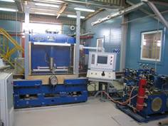
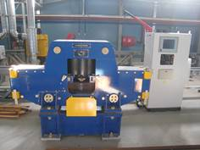
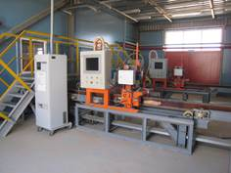
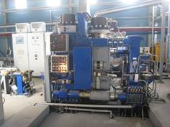
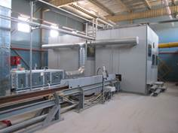
СТАЦИОНАРНОЕ
РЕЛЬСОСВАРОЧНОЕ ОБОРУДОВАНИЕ
одним из направлений деятельности нашей Компании является разработка, исходя из нужд Заказчика, производство и комплексная поставка технологических линий (оборудования) для стационарной сварки железнодорожных рельсов

Slide 7
ПРЕИМУЩЕСТВА СТАЦИОНАРНОЙ РЕЛЬСОСВАРОЧНОЙ ЛИНИИ НАШЕГО ПРЕДПРИЯТИЯ
СТАЦИОНАРНОЕ РЕЛЬСОСВАРОЧНАЯ ЛИНИЯ ВКЛЮЧАЕТ В СЕБЯ:
Сварка длинномерных рельсовых плетей производится на двух параллельных технологических потоках, состоящих из последовательных операций. Технологические потоки работают независимо друг от друга.
Основное технологическое оборудование на две технологических линии состоит из 41 единицы оборудования и универсальных технологических секций.
Высокая производительность. Крытый склад сырья обеспечивает хранение более 40 км пути (месячный запас рельсов). Производительность рельсосварочного предприятия при 8-ми часовой продолжительности смены и трехсменной работе составляет:
- в месяц 40 км пути (или 2240 стыков в месяц);
- в год 485 км пути (или 26880 стыков в год).
Низкая штатная численность персонала
крытый склада сырья
цех контактной стыковой сварки (включая посты зачистки стыков, сварки стыков и грубой шлифовки стыков)
пост термической обработки стыка
пост холодной правки стыка
пост чистовой шлифовки стыка
пост дефектоскопии
распределитель рельсовых плетей
административно-бытовые и вспомогательные помещения

Slide 8
ОБЩЕСТВО С ОГРАНИЧЕННОЙ ОТВЕТСТВЕННОСТЬЮ «НАУЧНО-ПРОИЗВОДСТВЕННОЕ ПРЕДПРИЯТИЕ «СВАРОЧНЫЕ ТЕХНОЛОГИИ»
ЗАИНТЕРОСОВАНО В СОТРУДНИЧЕСТВЕ И ГОТОВО К РЕАЛИЗАЦИИ СЛОЖНЫХ, ИНТЕРЕСНЫХ ПРОЕКТОВ
НАШЕ ПРОИЗВОДСТВО НАХОДИТСЯ ПО АДРЕСУ:
180004, РФ, г. Псков, ул. Декабристов, д. 58
тел./факс +7(8112)231-000, 462-000
эл. почта: info@weldtechpskov.ru
ДО СКОРОЙ ВСТРЕЧИ, УВАЖАЕМЫЕ ПАРТНЕРЫ!!!!

